Slide 1
난지 한강공원 시간별 주차 예측 보고서
A4 가로형 보고서 스타일 업데이트 버전 가중치 기반 Ridge 모델링 결과를 운영 관점으로 요약
핵심 결론
적용한 스타일 방향
최종 운영안은 `weather_only_extended_final`
Test RMSE 55.07, MAE 27.93, R² 0.766
날씨 예보와 패턴 정보만으로 운영 가능
짙은 남색 제목 + 파란 구분선
밝은 카드형 레이아웃과 테이블 강조
A4 landscape 비율에 맞춘 보고서형 슬라이드
출력 위치: yeeun/0411

Slide 2
1. 분석 목적과 데이터 범위
보고서 1~4장 핵심 요약
프로젝트 목적
운영 기준
데이터 현황
타깃은 특정 시각 주차장 내 추정 점유 차량 수 `estimated_active_cars`
시간대별 수요를 예측하고 나중에 여유 주차공간 수로 변환 가능하게 구성
일별 원본을 시간대별로 확장한 통합 데이터셋을 사용
운영시간은 `06~23시`
`00~05시`는 예측값을 0으로 유지
train: 2022~2023
valid: 2024
test: 2025
총 34,920행, datetime 중복 0, 타깃 결측 0
기간: 2022-01-01 00:00 ~ 2025-12-31 23:00
날씨 feature coverage 100%
지하철 92.4%, 버스 72.0%, 자전거 33.2%, 문화행사 18.8%

Slide 3
2. 모델링 구조
기본 패턴을 먼저 세우고 Ridge는 남는 오차만 보정
기본 패턴
월 보정
시간 보정
Ridge
day_type x hour 평균으로 base_value 생성
month_weight로 계절 수준 차이 반영
hour_weight로 운영시간 내 편차 반영
주기 변수, 휴일, 날씨로 잔차 보정
핵심은 블랙박스 예측보다 해석 가능한 구조를 유지하는 것입니다. 사람도 이해할 수 있는 패턴을 먼저 만들고, 머신러닝은 설명이 안 되는 차이만 줄이도록 설계했습니다.

Slide 4
3. 전처리와 품질 점검
분포, 이상값, 다중공선성을 먼저 정리
타깃 이상값 점검
입력 변수 정리
해석 포인트
IQR 상한 후보 1,733건 모두 특이치로 유지
실제 제거된 target outlier는 0건
즉 높은 값은 드물지만 오류보다 실제 혼잡 이벤트로 해석
상관계수 0.9 이상 기준으로 15개 중복 관계 정리
실제 행 제거는 자전거 관련 극단치 12건만 반영
로그 변환은 검토만 하고 최종 해석 가능성 유지
분포는 작은 값이 많고 큰 값은 드문 long-tail 구조
선형 모델은 일반 구간에 안정적이지만 피크 구간에는 약함
그래서 전체 정확도와 운영 단순성의 균형이 중요

Slide 5
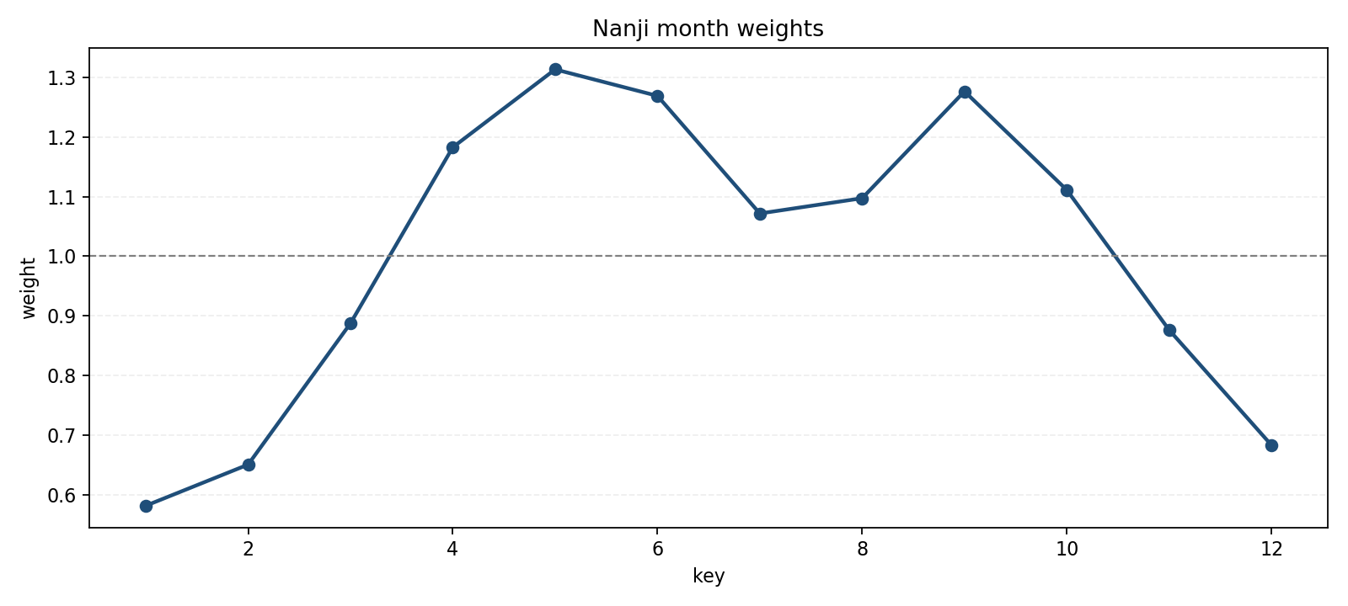
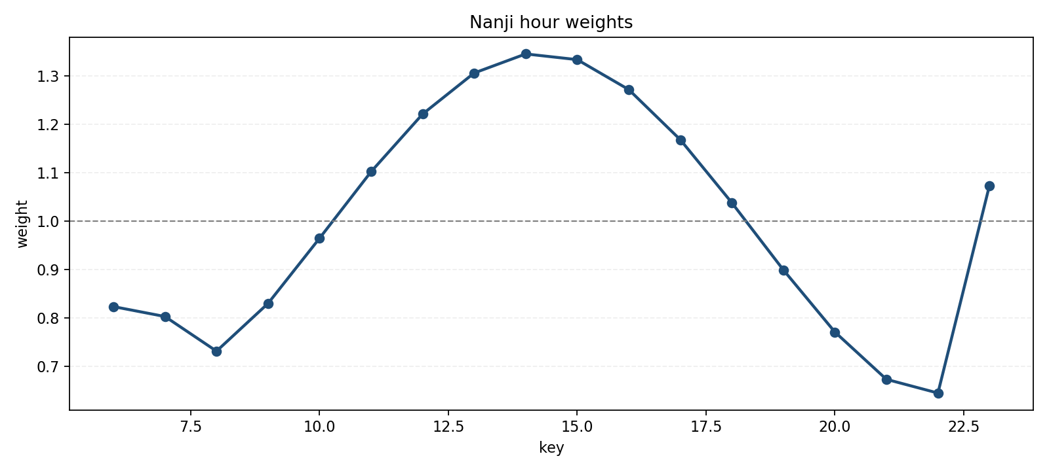
4. 패턴 가중치 시각화
계절 수준 차이와 시간대 편차를 분리해 해석
월 가중치: 4~6월, 9~10월이 높고 1~2월·12월이 낮음
시간 가중치: 13~16시 중심의 혼잡 집중 패턴 확인

Slide 6
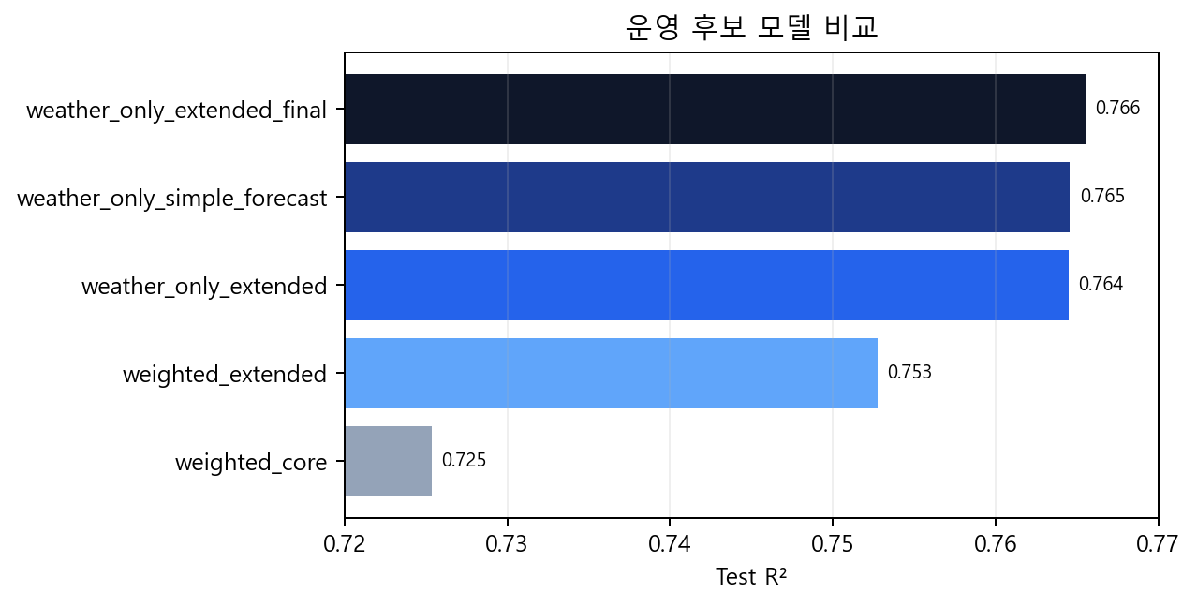
5. 모델 비교와 최종 운영안
정확도뿐 아니라 미래 시점에서 확보 가능한 입력인지 함께 고려
모델 | alpha | RMSE | MAE | R²
weather_only_extended_final | 100 | 55.07 | 27.93 | 0.766
weather_only_simple_forecast | 100 | 55.19 | 27.97 | 0.765
weather_only_extended | 100 | 55.20 | 28.02 | 0.764
weighted_extended | 1000 | 56.56 | 28.05 | 0.753
weighted_core | 1000 | 59.61 | 30.05 | 0.725
최종 운영안: weather_only_extended_final
weighted_extended 대비 RMSE 1.48 개선
최종 성능: R² 0.766, MAE 27.93

Slide 7
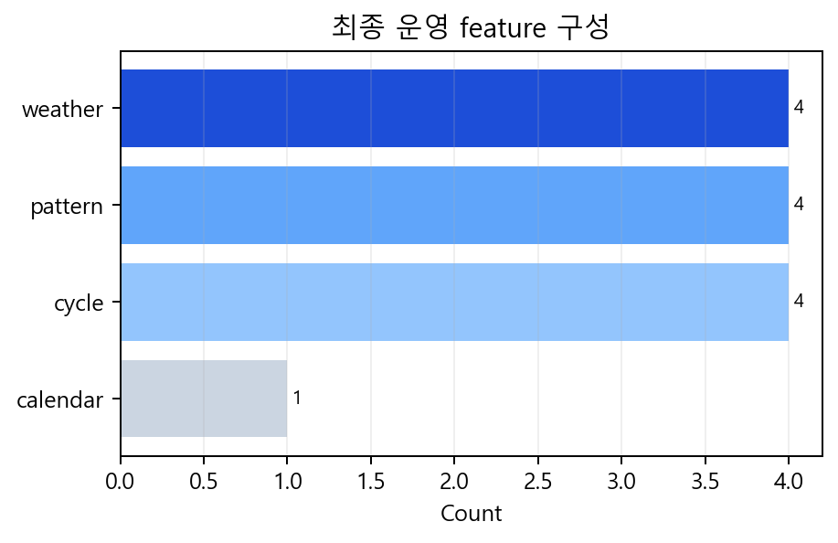
6. 최종 운영 feature
총 13개 변수로 축소해 운영 가능성과 설명력을 함께 확보
feature 구성
패턴: pattern_prior, month_weight, hour_weight, day_type_offday
주기: hour_sin, hour_cos, month_sin, month_cos
달력: is_holiday
날씨: temperature_2m, relative_humidity_2m, weather_code, wind_gusts_10m
미래 예측 시점에 확보 가능한 입력만 남겨 실제 운영 흐름과 연결

Slide 8
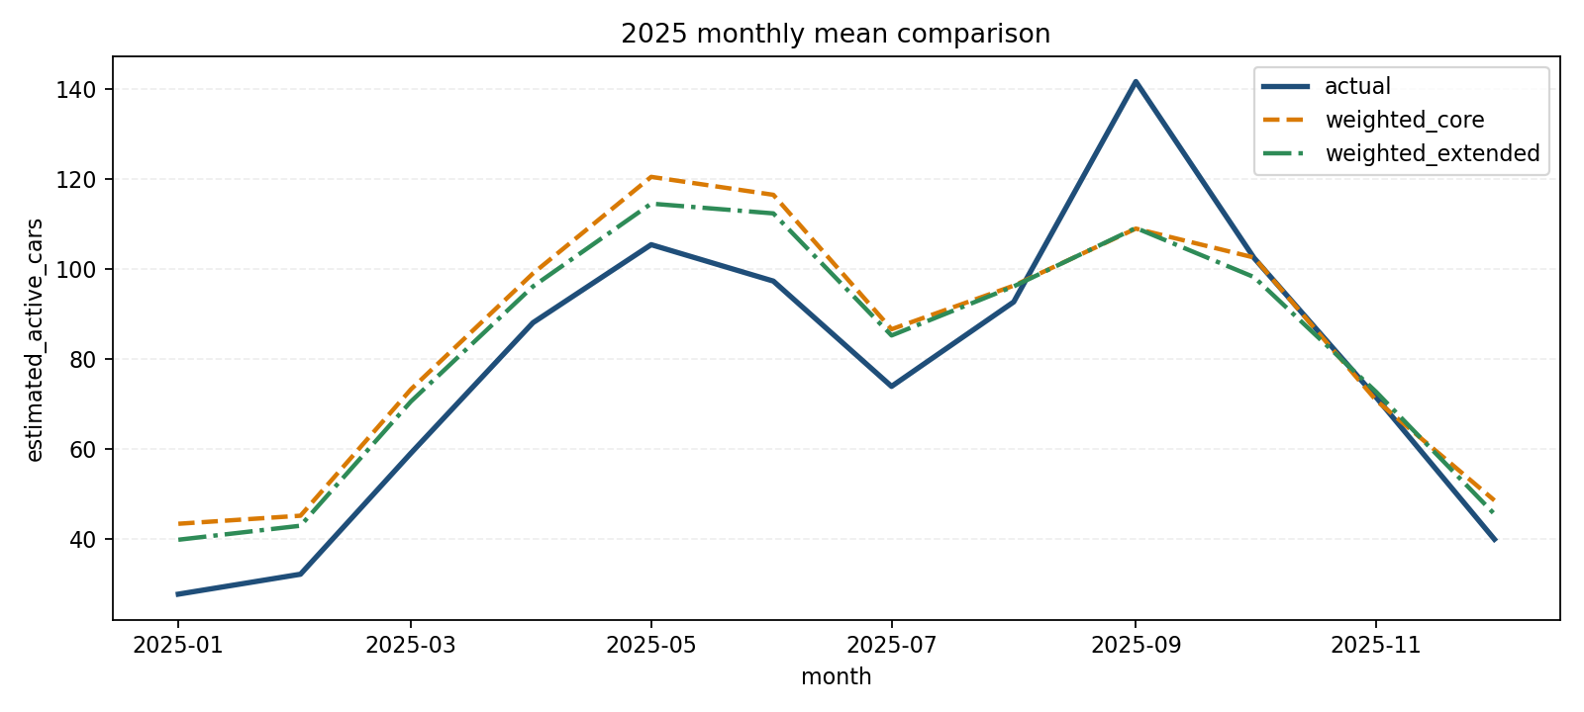
7. 테스트 결과 해석과 활용 방식
월별 추세 예측에는 유용하지만 고혼잡 피크는 보수적으로 해석
테스트셋 해석
100 미만과 100~300 구간은 비교적 안정적으로 설명
300~500부터 오차가 커지고, 500 이상은 과소예측 경향이 뚜렷
운영 적용 식
available_spaces = max(total_capacity - predicted_estimated_active_cars, 0)
1시간·2시간·하루 단위 수요 추세 안내에 활용
극단적 피크는 현장 모니터링과 병행 권장

